Slide 1
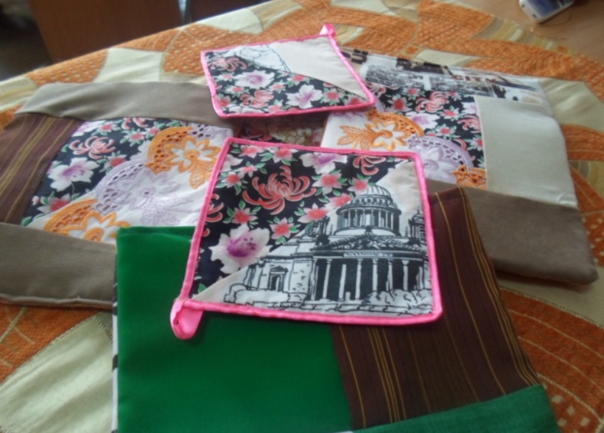
Творческий проект по технологии Кухонный комплект
Выполнила:
ученица 7 класса по технологии
МКОУ С-Александровская СОШ
Кузнецова Дарья

Slide 2
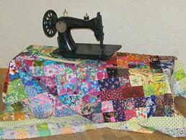
Цели и задачи творческого проекта
приобретение знаний;
умение создавать новое швейное изделие;
научиться выдвигать идеи и выполнять эскизы;
подбирать инструменты, приспособления и материалы;
изготавливать изделия по шаблону и образцу;
оценивать свою работу;
исправлять ошибки.

Slide 3
Выбор и обоснование проблемы
По технологии, в этом учебном году, мы снова работаем над творческим проектом. В классе нам предложили тему: «Лоскутное шитьё». Мы в пятом классе изучали данную тему. У меня сохранилось несколько поделок в этой технике. Они получились не очень хорошо, немного не аккуратные, хотя и смотрятся нарядно и понравились моим близким. Я долго думала какую тему выбрать для творческого проекта. Перебирая свои изделия, выполненные в младших классах, я увидела поделки, которые были несовершенны, и решила, что могу повторить попытку и удивить всех, показать, что я справлюсь сама с этой проектной работой в технике лоскутная мозаика. Для выбора поделки пересмотрела много книг по рукоделию, старые вырезки из журналов которые начала собирать ещё моя мама. Нашла несколько подходящих и понравившихся мне изделий: панно, симпатичный кухонный набор и лоскутное одеяло. Девочки нашего класса обсуждали выбранные темы, есть и панно, и кухонные принадлежности.
Я думаю, что стоит остановиться на комплекте для кухни. Такой поделки не будет ни у кого. Да, это как раз то, что нужно.

Slide 4
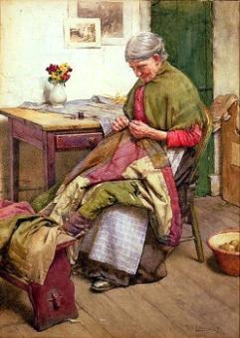
Развитие лоскутного шитья
Искусство лоскутного шитья известно многим народам мира с давних пор. Считается что этот вид декоративно-прикладного искусства возник
в Англии.
В России лоскутное шитье стало активно развиваться с середины XIX века, когда широкое распространение получили хлопчатобумажные ткани фабричное производство. Лоскутная техника зародилась изначально в крестьянской среде. Редкая крестьянская изба не имела лоскутного изделия.

Slide 5
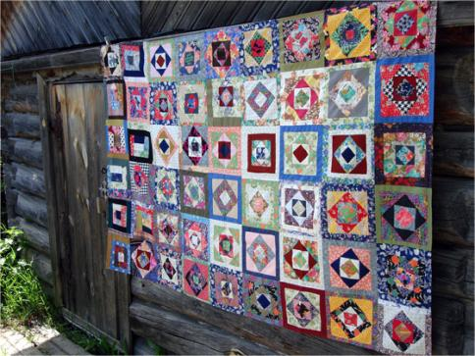
Развитие лоскутного шитья
Постепенно, по мере развития искусства лоскутного шитья в России формировались «художественные принципы и приемы создания орнаментальных лоскутных композиций, в которых присутствуют детали в виде полоски, треугольника, квадрата и т.п.

Slide 6
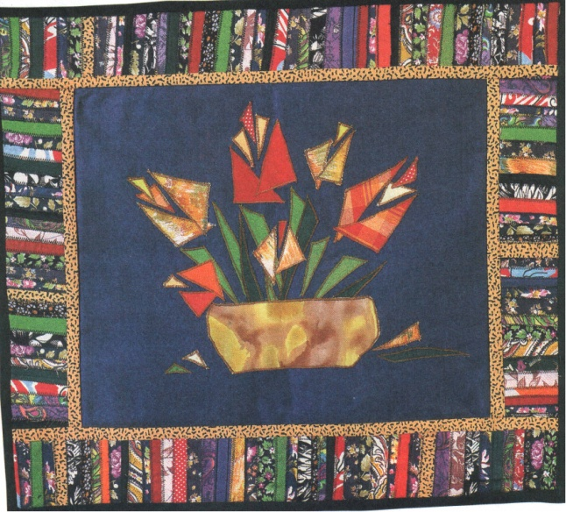
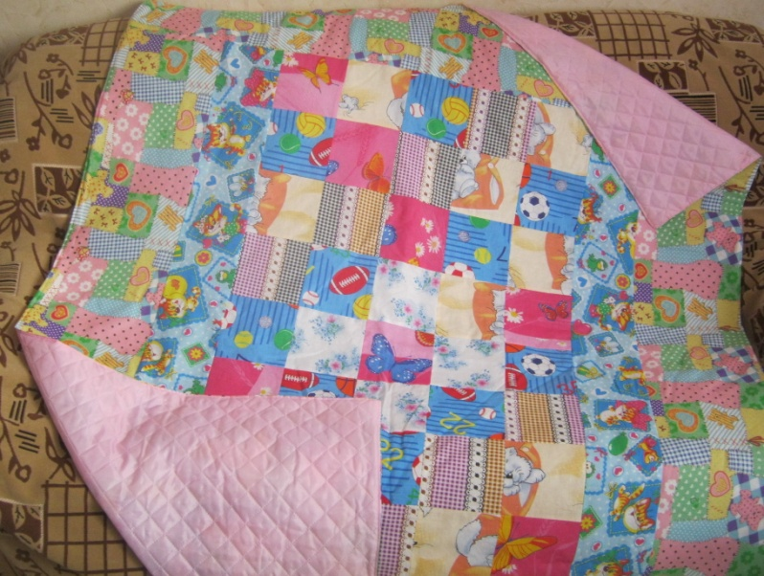
Выбор вариантов идей, обоснование выбора

Slide 7
Схема обдумывания изготовления изделия.
линейка
ткань
булавки
нитки
основа
Швейная машина
Комплект для кухни
утюг
иглы
сантиметр
мел
ножницы

Slide 8
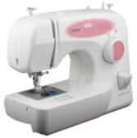
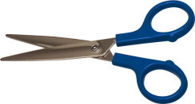
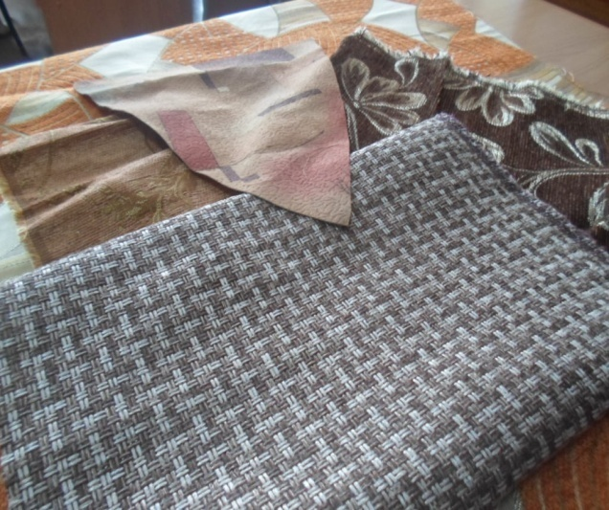
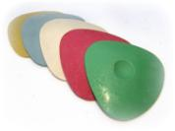
Оборудование, инструменты, приспособления

Slide 9
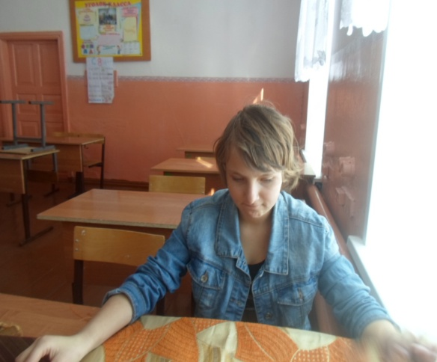
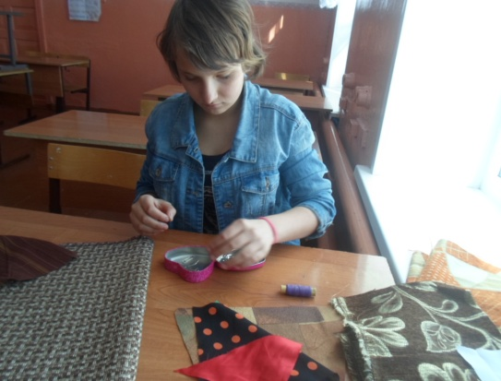
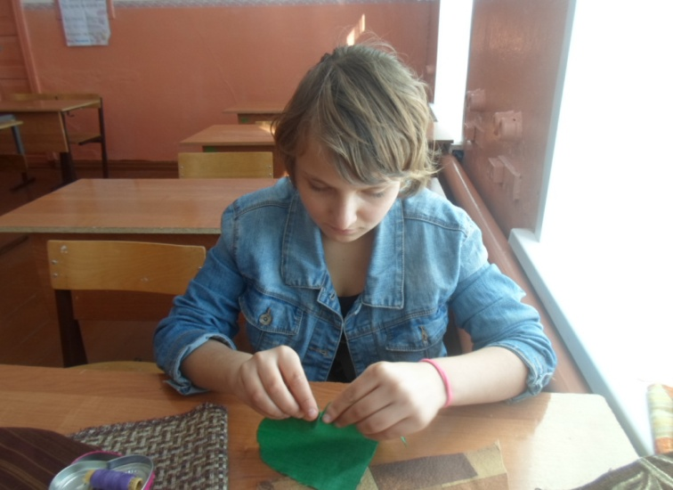
Технология лоскутного шитья
Выполнение эскиза
орнамента (2 экземпляра)
Изготовление шаблонов.
Выкраивание лоскутных деталей
Соединение лоскутных деталей соответствии
с выбранной техникой лоскутного шитья.

Slide 10
Прихватки

Slide 11
Салфетки по горячее

Slide 12
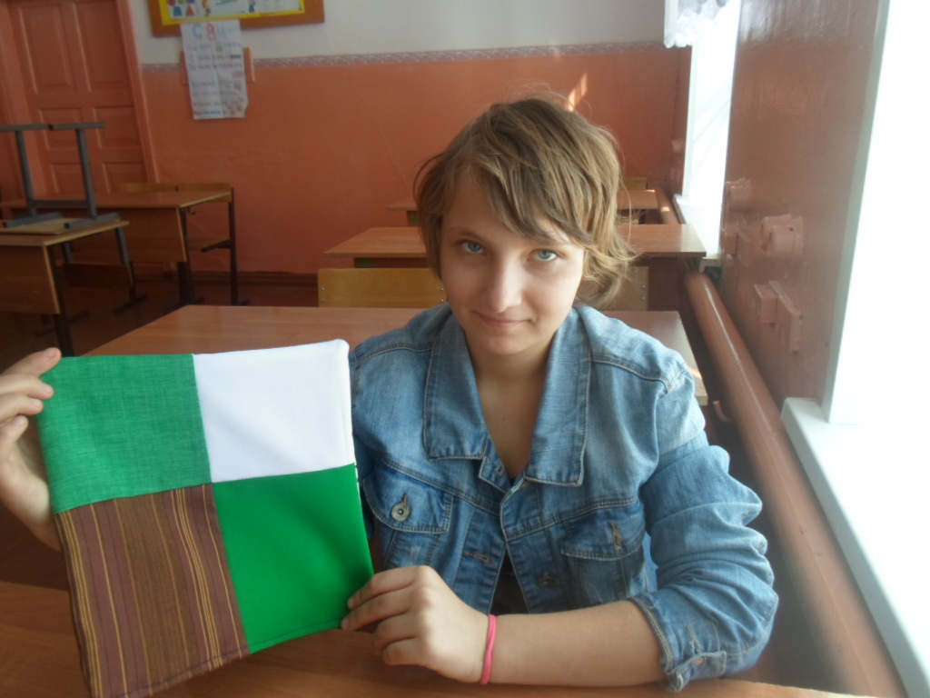
Подушки для стульев

Slide 13
Экономический расчет
Материал у меня был, на него я не тратила деньги. Купила папку- скорошиватель, файлы и бумагу. Всего я потратила 80 рублей..

Slide 14
. Экспертная оценка готового изделия
На мой взгляд, изделие получилось аккуратное, без видимых дефектов, яркое и очень привлекательное.
Своё изделие я показала не только своим близким, но и друзьям, знакомым. Многие хвалили мою работу, некоторые не верили, что я справилась сама с таким изделием. От тёти поступил заказ на коврик в детскую. Это моё занятие на каникулы, теперь я уверена, что справлюсь.

Slide 15
Мои готовые изделия

